Slide 1

Robot Study
Hough Transform
SeoKyeong University
2020. 03. 03(수)
2016305072 조시훈

Slide 2
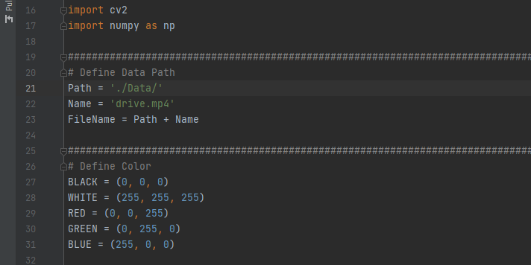
Hough Transform: Initializing
기본 데이터 경로 설정 및 RGB상수 정의

Slide 3
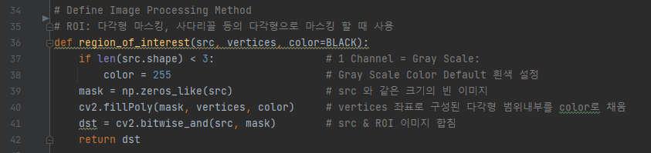
Hough Transform: ROI
정확한 검출을 위한 ROI 함수 정의
조건에 맞지 않으면, 매개변수로 주어진 default값에 의해
3 Channel Color 값이 들어가게 될 것이므로
else문을 별도로 추가하지 않았음

Slide 4
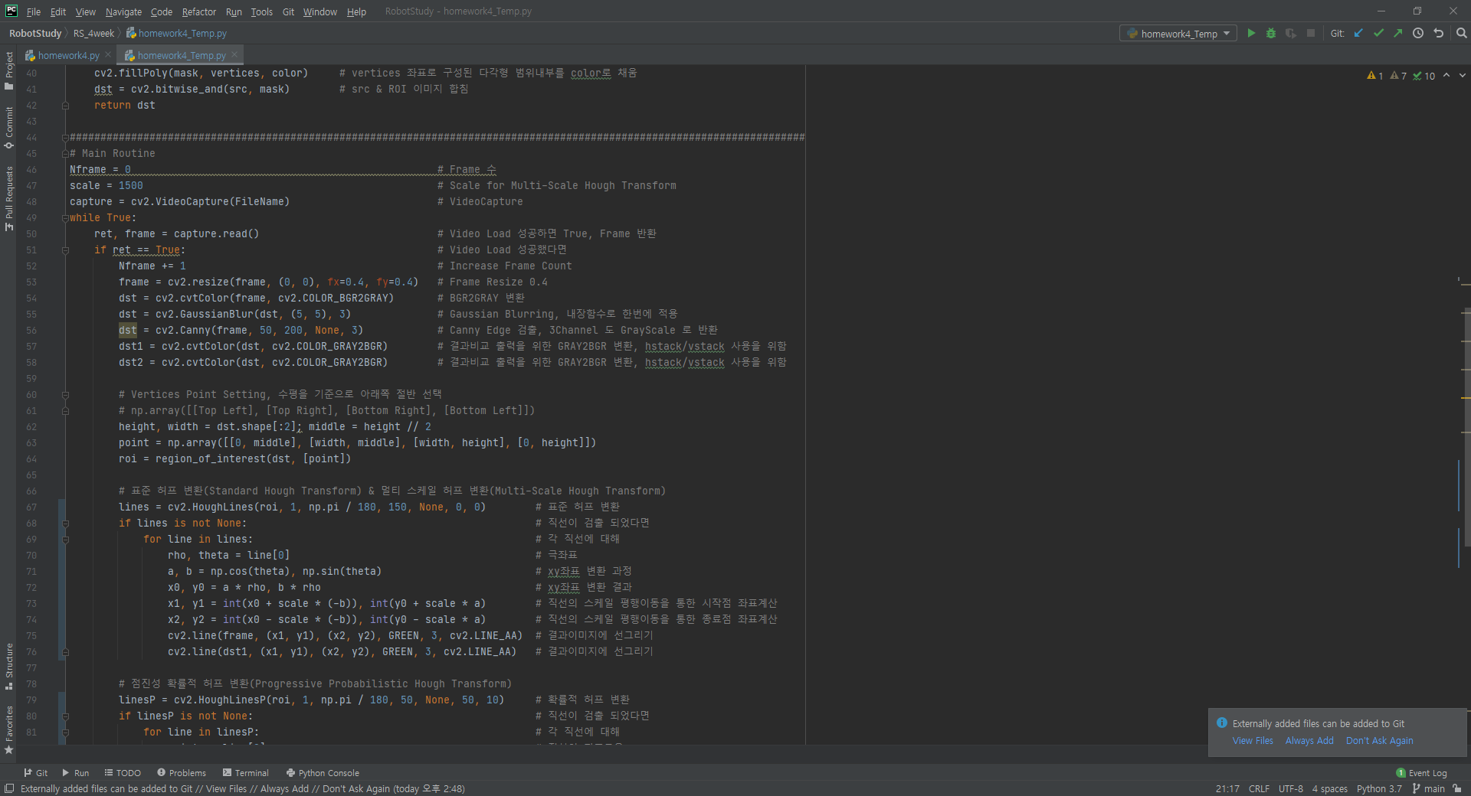
Hough Transform: Canny Edge
정확도를 높이기 위해
GaussianBlur를 적용하고
CannyEdge를 사용하여
직선을 검출한다.

Slide 5
Hough Transform: ROI
필터를 적용할 ROI 범위 지정
다각형의 범위는 개발자의 판단에 따라 다름
데이터가 RealTime 영상으로 범위가 계속 바뀌므로
본 과제에서는 굳이 사다리꼴로 지정하지 않고
이미지의 중앙을 기준으로
아래쪽 절반의 이미지를 지정하였음

Slide 6
Hough Transform: HoughLines
전처리가 완료된 Edge 이미지를 사용해
표준 허프 변환을 진행한다.
반환된 극좌표계를 x-y 좌표계로 변환하여
직선의 방정식 선분을 따라 평행이동시켜
선을 그린다.

Slide 7
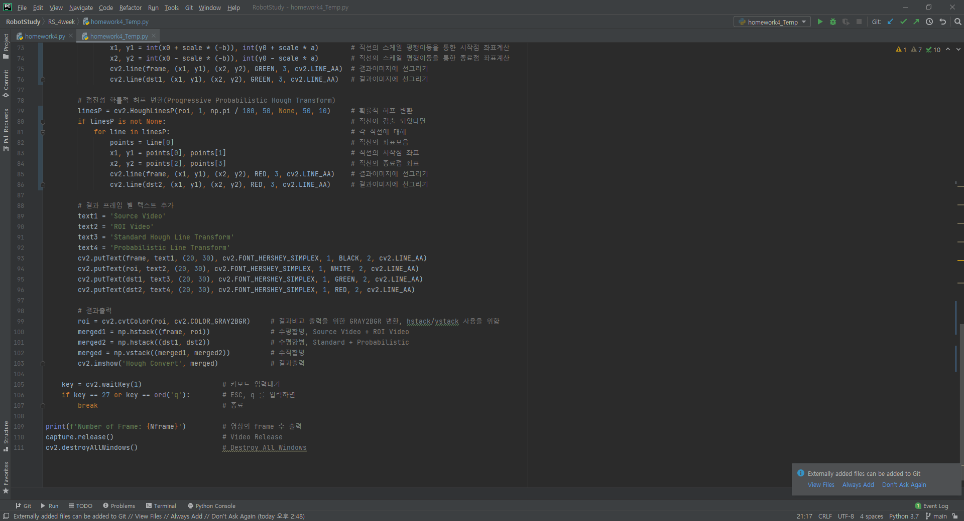
Hough Transform: HoughLinesP
※ 부가실험
전처리가 완료된 Edge 이미지를 사용해
점진성 확률적 허프 변환을 진행한다.
해당함수는 자동으로 검출된 직선을
x-y 좌표계로 변환하여 반환한다.
반환된 좌표를 통해 선을 그린다.

Slide 8
Hough Transform: Text Setting
결과 영상을 구분짓는 텍스트를
결과 영상에 추가한다.

Slide 9
Hough Transform: Result Setting
원본영상, ROI 영상, 표준 허프 변환, 확률적 허프 변환
4가지의 결과영상을 hstack/vstack을 통해 합병하여
결과영상을 보기 좋게 정렬한다.

Slide 10
Hough Transform: Quit Process
프레임 수를 출력하고
종료처리 조건을 설정한다.

Slide 11
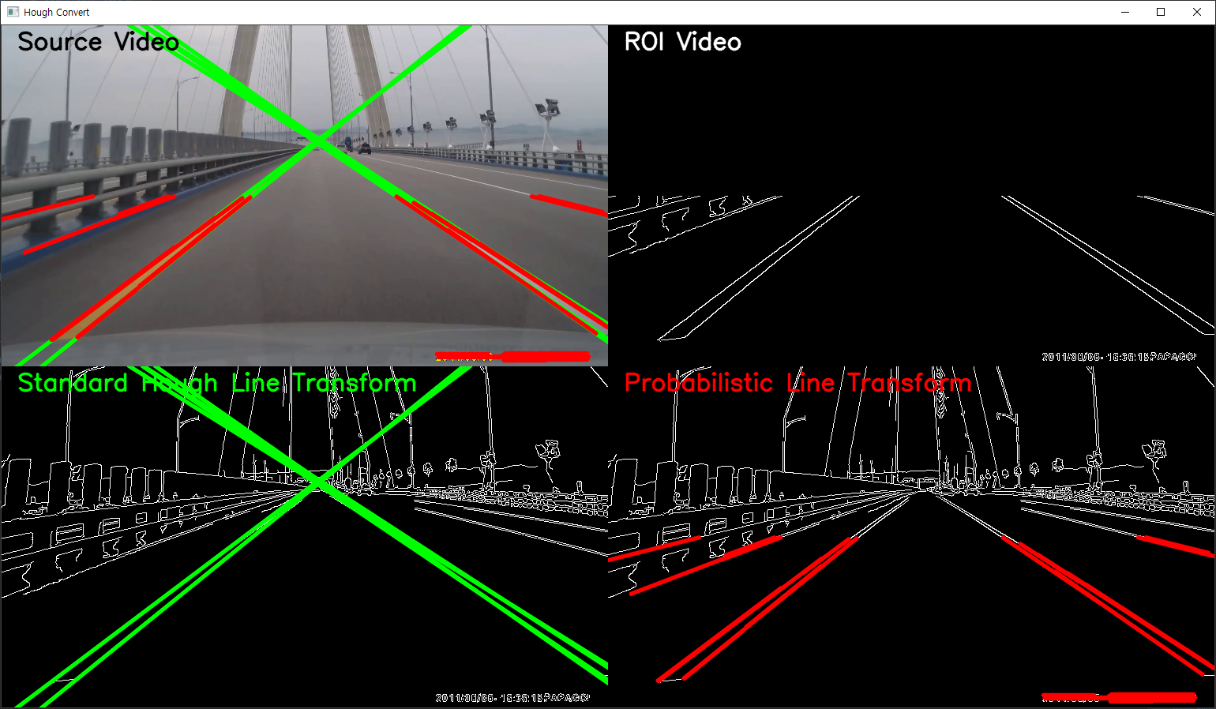
Hough Transform: Result

Slide 12
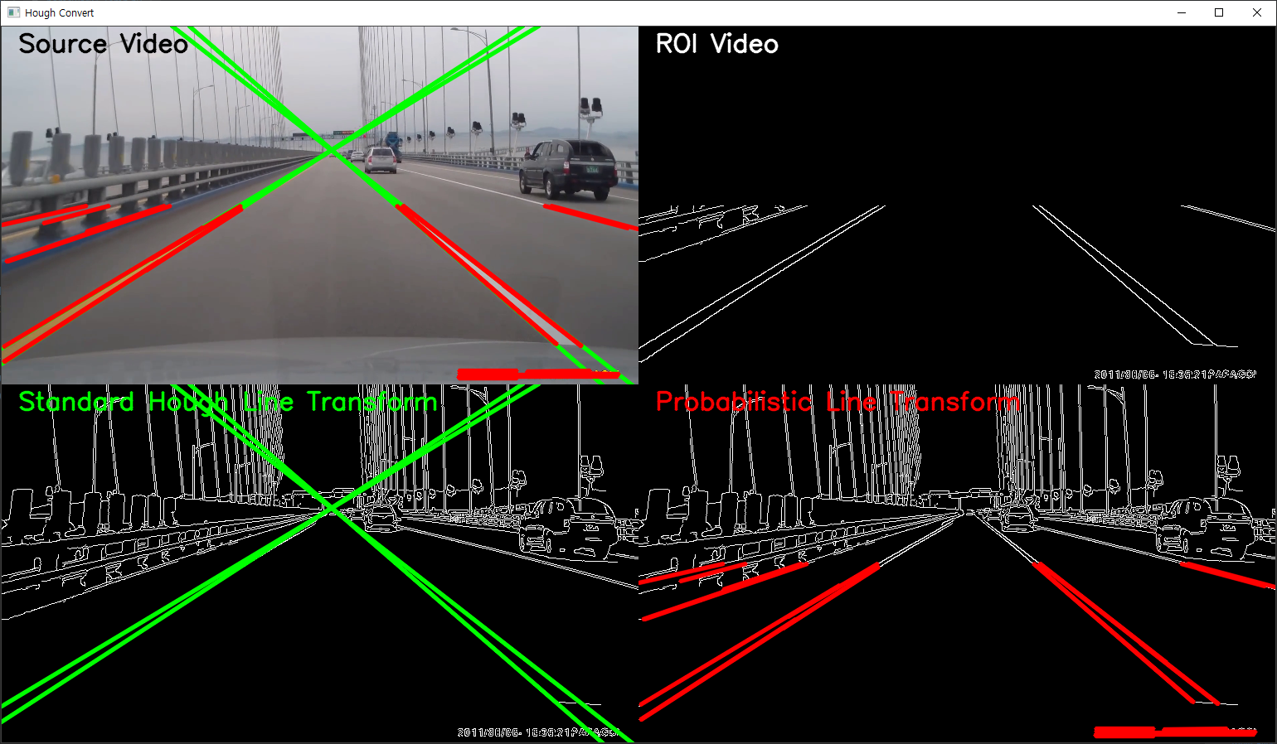
Hough Transform: Result

Slide 13
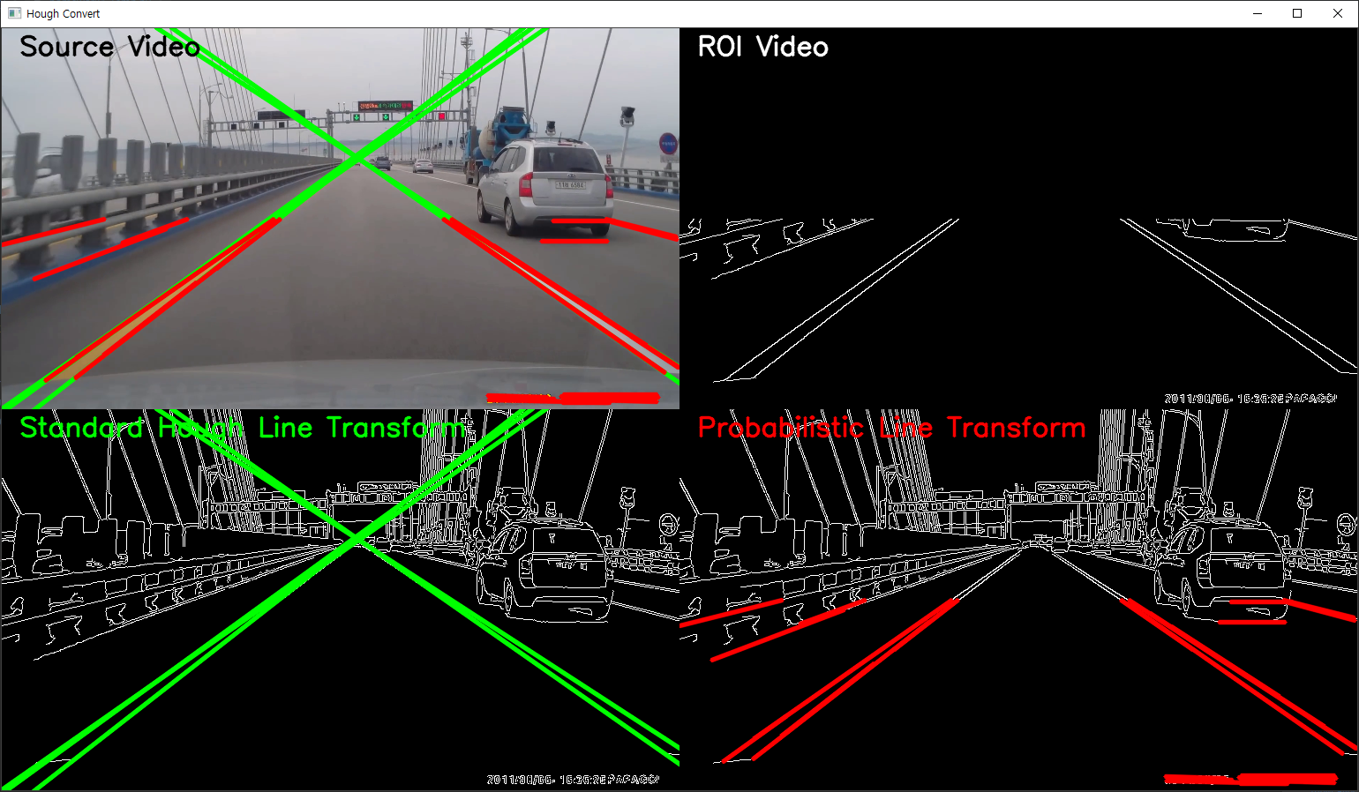
Hough Transform: Result

Slide 14
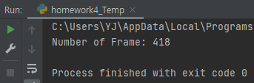
Hough Transform: Result
정상적으로 종료되었으며
주어진 데이터가 총 418 프레임임을 알 수 있다.

Slide 15
결론
표준 허프 변환은 ROI 영상을 통해
꽤 정확하게 차선을 검출하였음을 알 수 있다.
확률적 허프 변환도 ROI 영상을 통해
대체적으로 차선을 잘 검출하였지만,
가드레일을 차선으로 검출하거나
앞 차의 뒷 범퍼를 차선으로 검출하는 등
표준 허프 변환에 비해
정확도가 다소 떨어짐을 알 수 있다.

Slide 16
SeoKyeong University

